Slide 1
故文物點心坊
組長:簡銘俊
成員:曾煒傑、詹霈儒、賴嘉如
盧正豪

Slide 2
目錄
點心介紹
歷史文化
創意理念
品牌設計
行銷策略

Slide 3
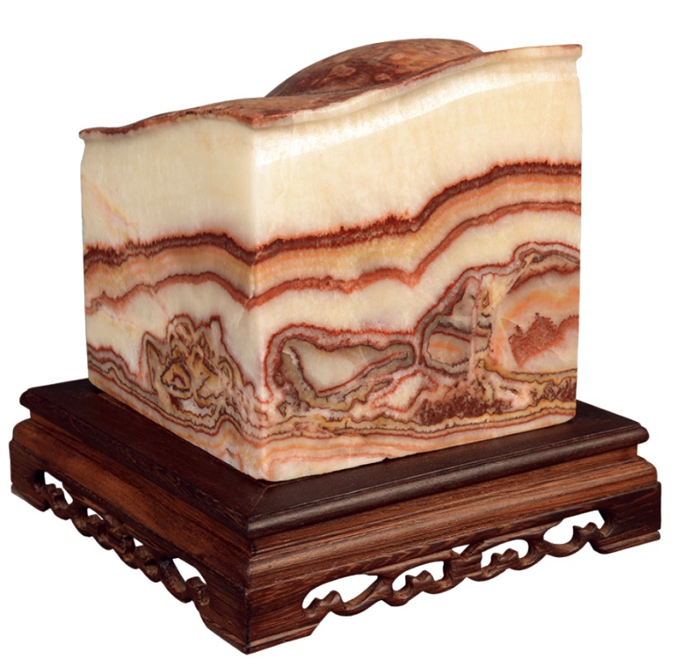
點心介紹
肉形石蛋糕
巧克力+灑金箔
鮮奶油
大理石蛋糕

Slide 4
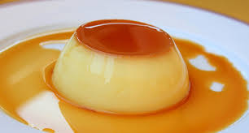
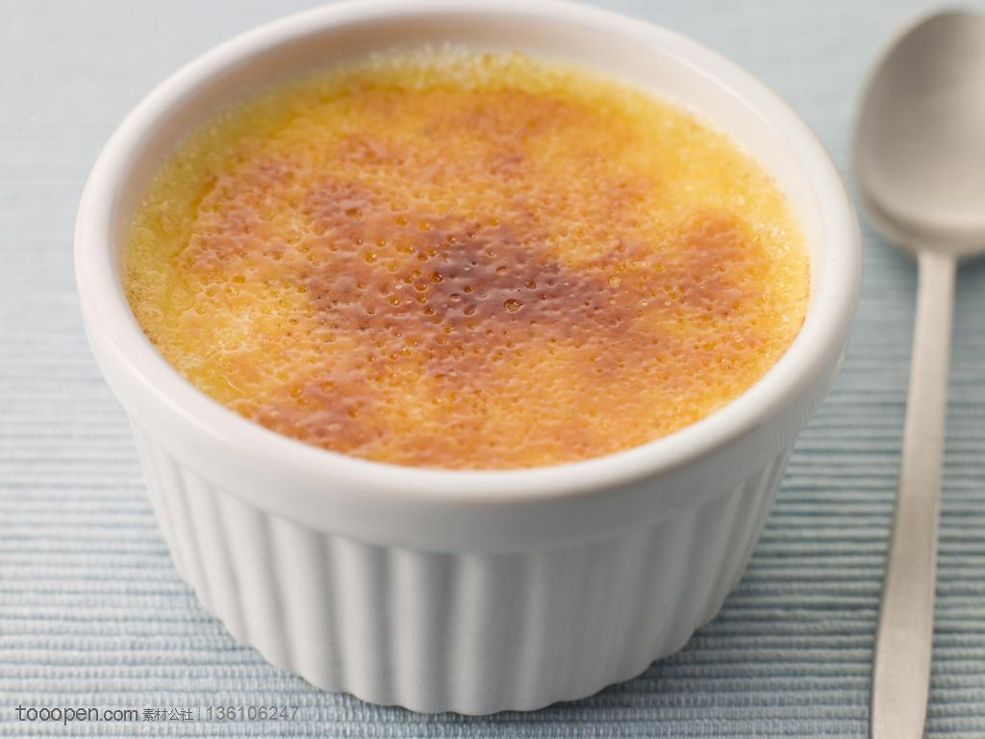
金字塔焦糖布丁
布丁
焦糖
濕的
烤的

Slide 5
蛋殼陶高足杯
各式飲料
鶯歌陶瓷

Slide 6
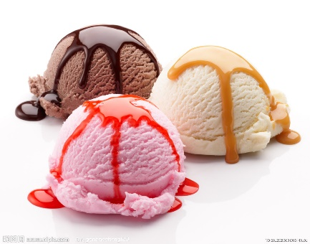
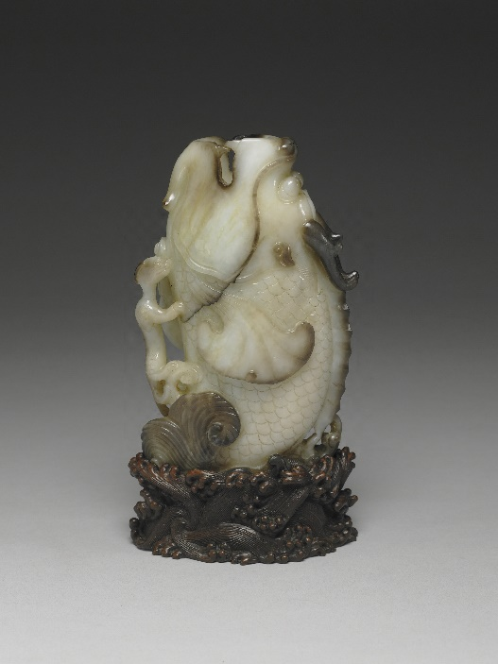
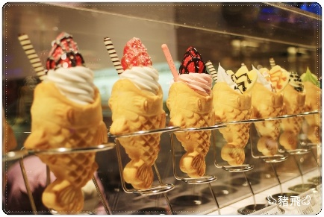
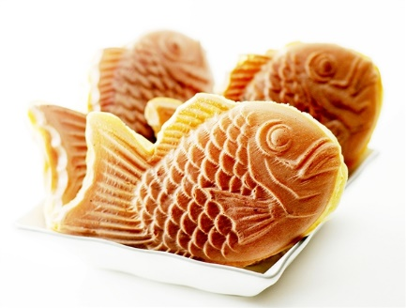
王鰲魚花插鯛魚冰淇淋燒
+
=

Slide 7
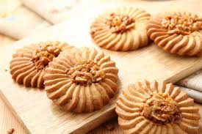
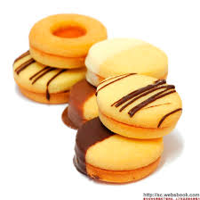
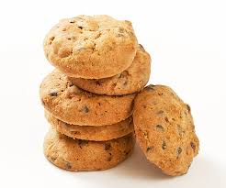
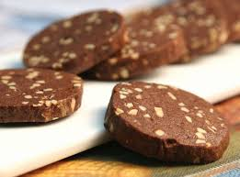
古錢幣餅乾

Slide 8
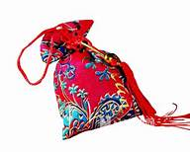
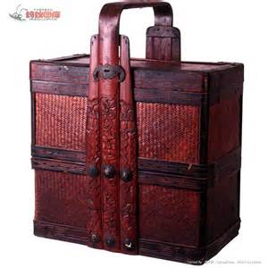
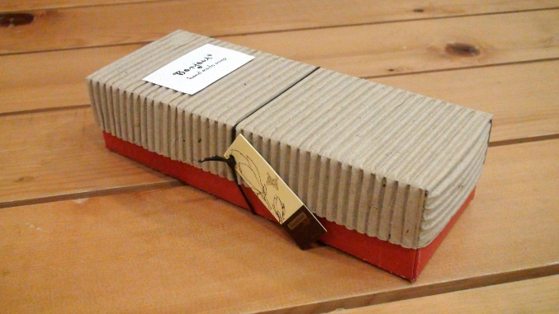
袋子
盒子
包裝
在每個甜點包裝裡面附上那個甜點的歷史介紹，讓顧客邊吃美味甜點同時瞭解這甜點的故事背景。

Slide 9
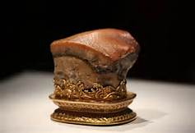
歷史文化
肉形石:是於清朝時期的一個宮廷珍玩，長5.73公分，寬6.6公分，厚5.3公分，肉形石的由來是一塊自然生成的瑪瑙，外觀看過去就像一塊肥嫩的東坡肉，因而稱「肉形石」。

Slide 10
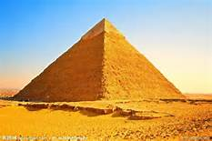
金字塔:古埃及人埋葬國王和王后的陵墓，古埃及人建造金字塔的歷史從第三王朝延續到第十三王朝（前2686年－前2181）埃及金字塔的功能不僅是當墓穴，在統治者健在時還起禮儀建築的作用。

Slide 11
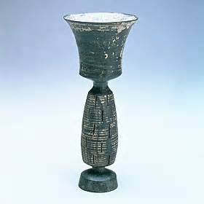
蛋殼陶高足杯:是大汶口文化晚期和山東龍山文化的代表性器物之一，也是當時最高级的一種飲酒器。制造此類器物，對原料和技術要求都相當嚴格。

Slide 12
王鰲魚花插:此件明代玉鰲魚花插，白玉有褐黑斑。魚正自水中奮力躍出的剎那。頭首部份：雙目努出、有長鬚、突鼻、且生雙角，已具龍首造形，寓意「魚躍龍門」的吉兆。

Slide 13
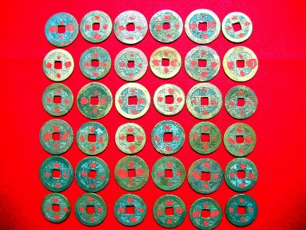
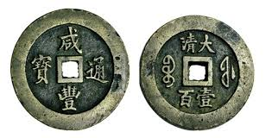
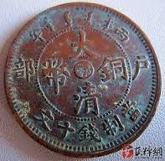
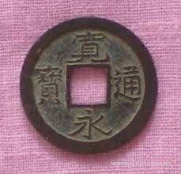
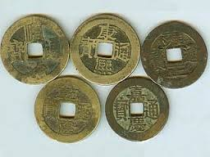
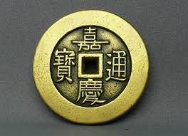
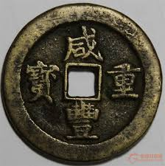
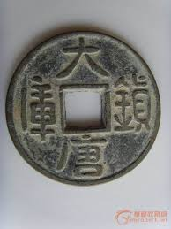
古錢幣:在很多朝代都有錢幣，但認為漢朝有比較完整定出製作錢幣的規格

Slide 14
創意理念
透過將古物幻化成甜品
古今結合
讓現代人在美食中
發掘歷史的精隨
了解古人的奧秘

Slide 15
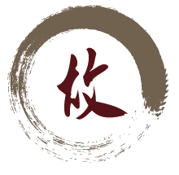
品牌設計
“故”即為故事
讓顧客從商品中了解歷史故事由來
所以以“故”個字作為品牌商標

Slide 16
行銷策略
街上發傳單
利用app在網路上銷售
舉辦試吃
折扣優惠

Slide 17
報告結束
謝謝各位的聆聽

